Slide 1
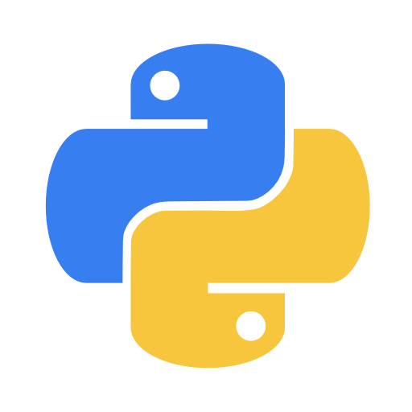
برنامه نویسی به زبان پایتون
فصل پنجم
کانال تلگرام: @att_python
کانال بله: @python2026
شماره تماس: 09336448037

Slide 2
45.90.72.56:3007
کانال تلگرام: @att_python
کانال بله: @python2026
شماره تماس: 09336448037

Slide 3
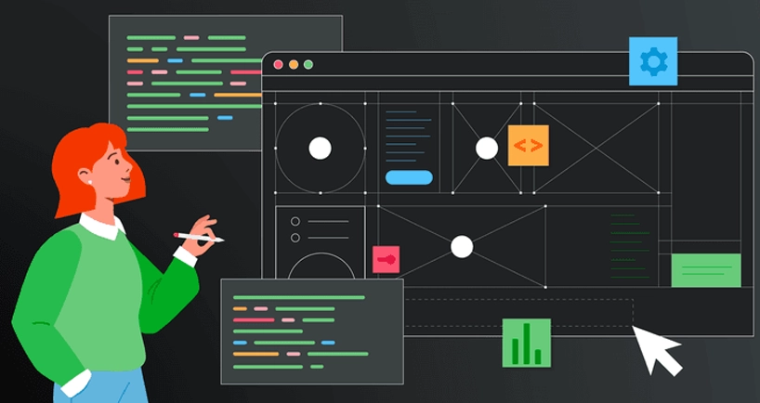
وایب کدینگ
وایب کدینگ (Vibe Coding) یک روش برنامه‌نویسی نوآورانه است که از ابزارهای هوش مصنوعی برای ترجمه توضیحات کلامی به کد کاربردی استفاده نموده و کاربران را قادر می‌سازد تا بدون مهارت‌های کدنویسی سنتی یا دانش فنی عمیق، اپلیکیشن‌ها را توسعه دهند.

Slide 4
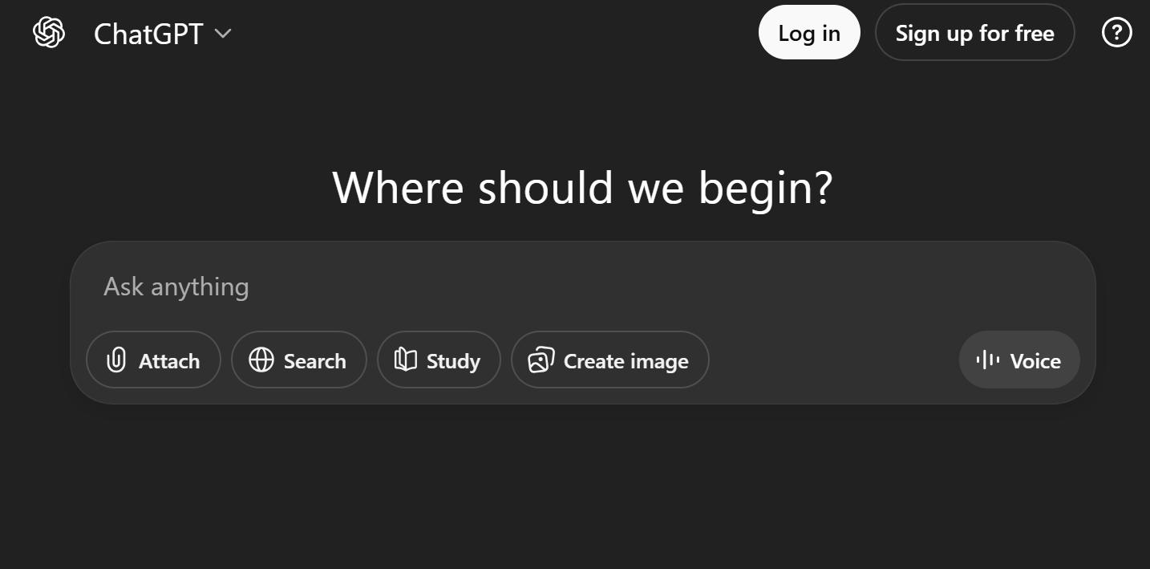
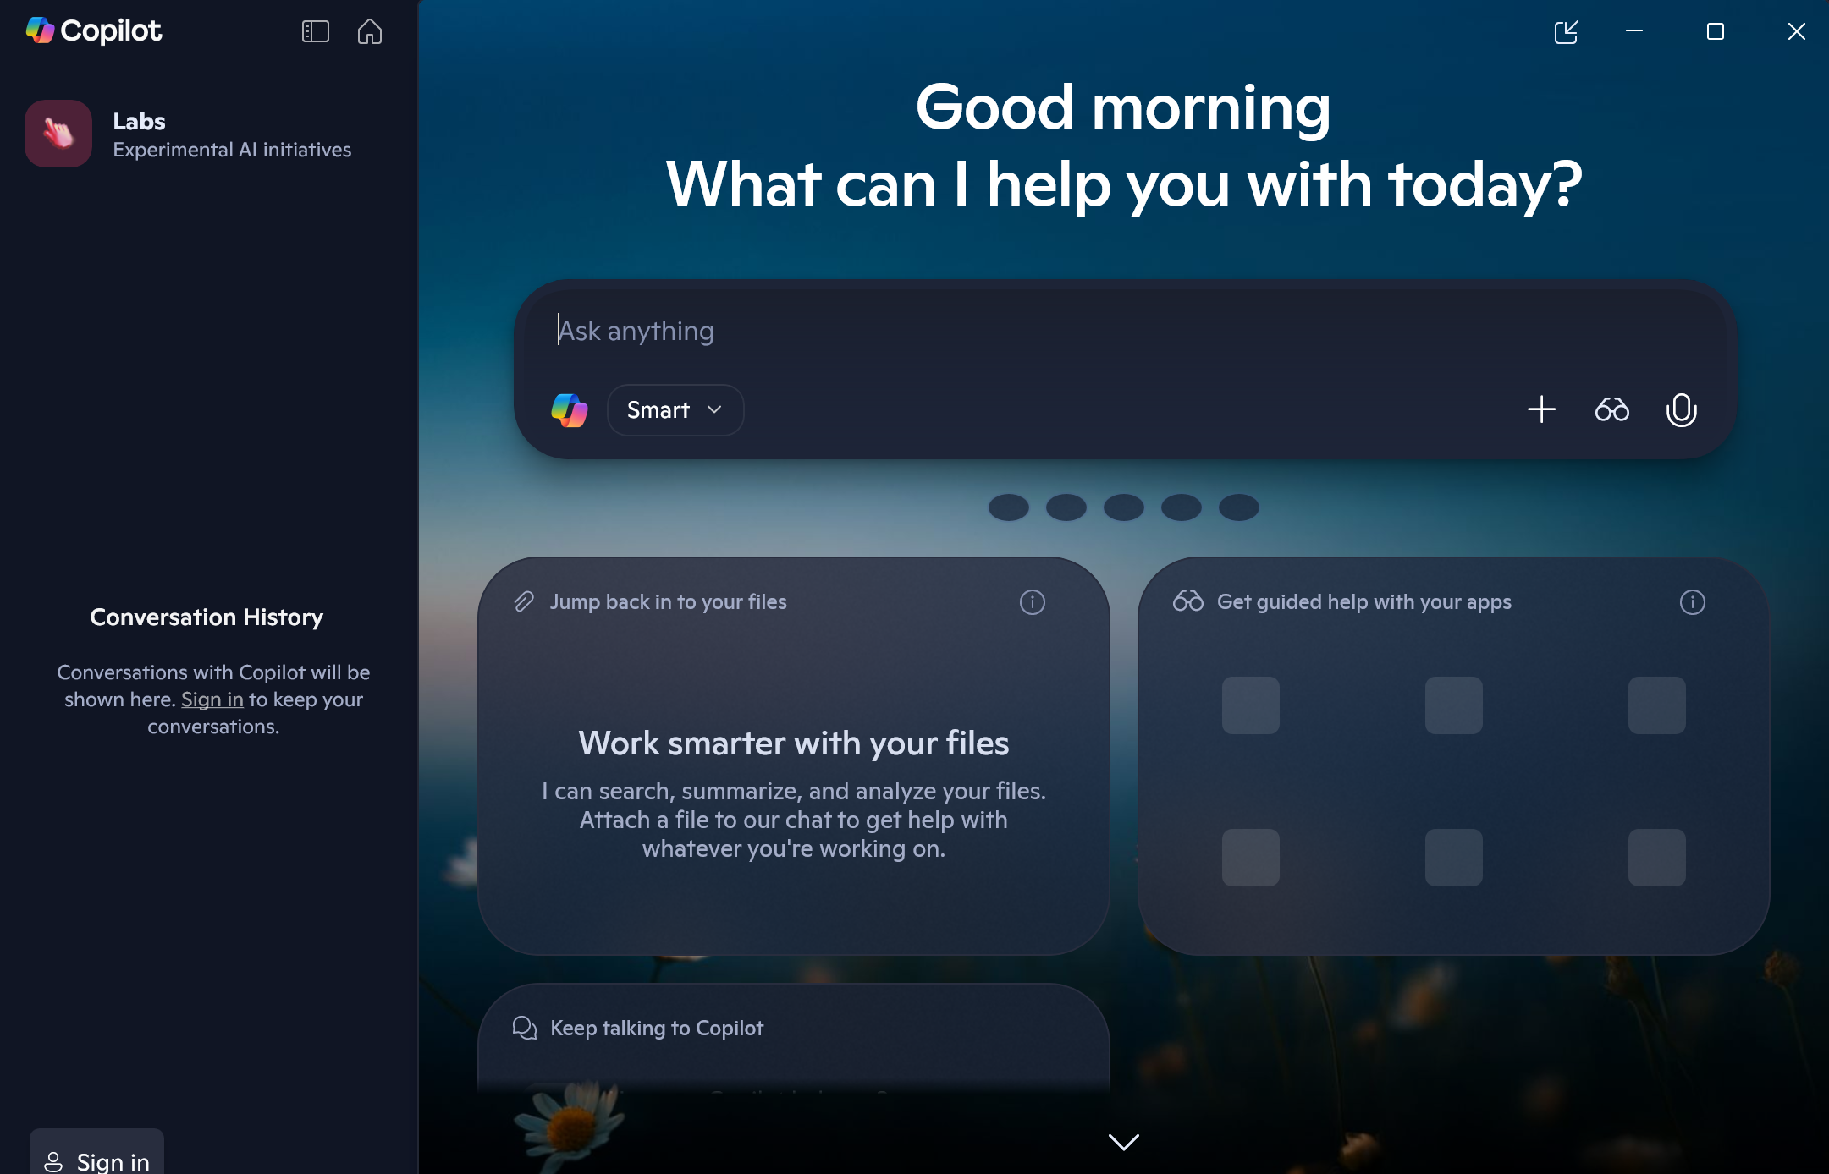
انتخاب هوش مصنوعی

Slide 5
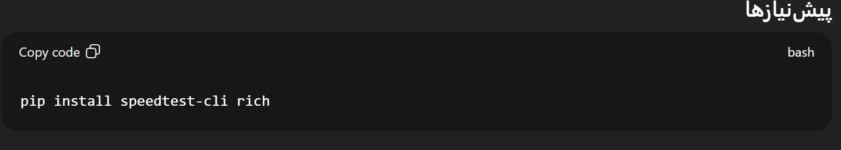
نصب ماژول ها
نصب ماژول های پایتون با استفاده از pip انجام می‌شود. معمولا در وایب کدینگ هوش مصنوعی لیست ماژول ها یا پکیج هایی که به صورت پیش فرض نصب نیستند را میدهد تا بتوان آنها را نصب کرد به عنوان مثال:

Slide 6
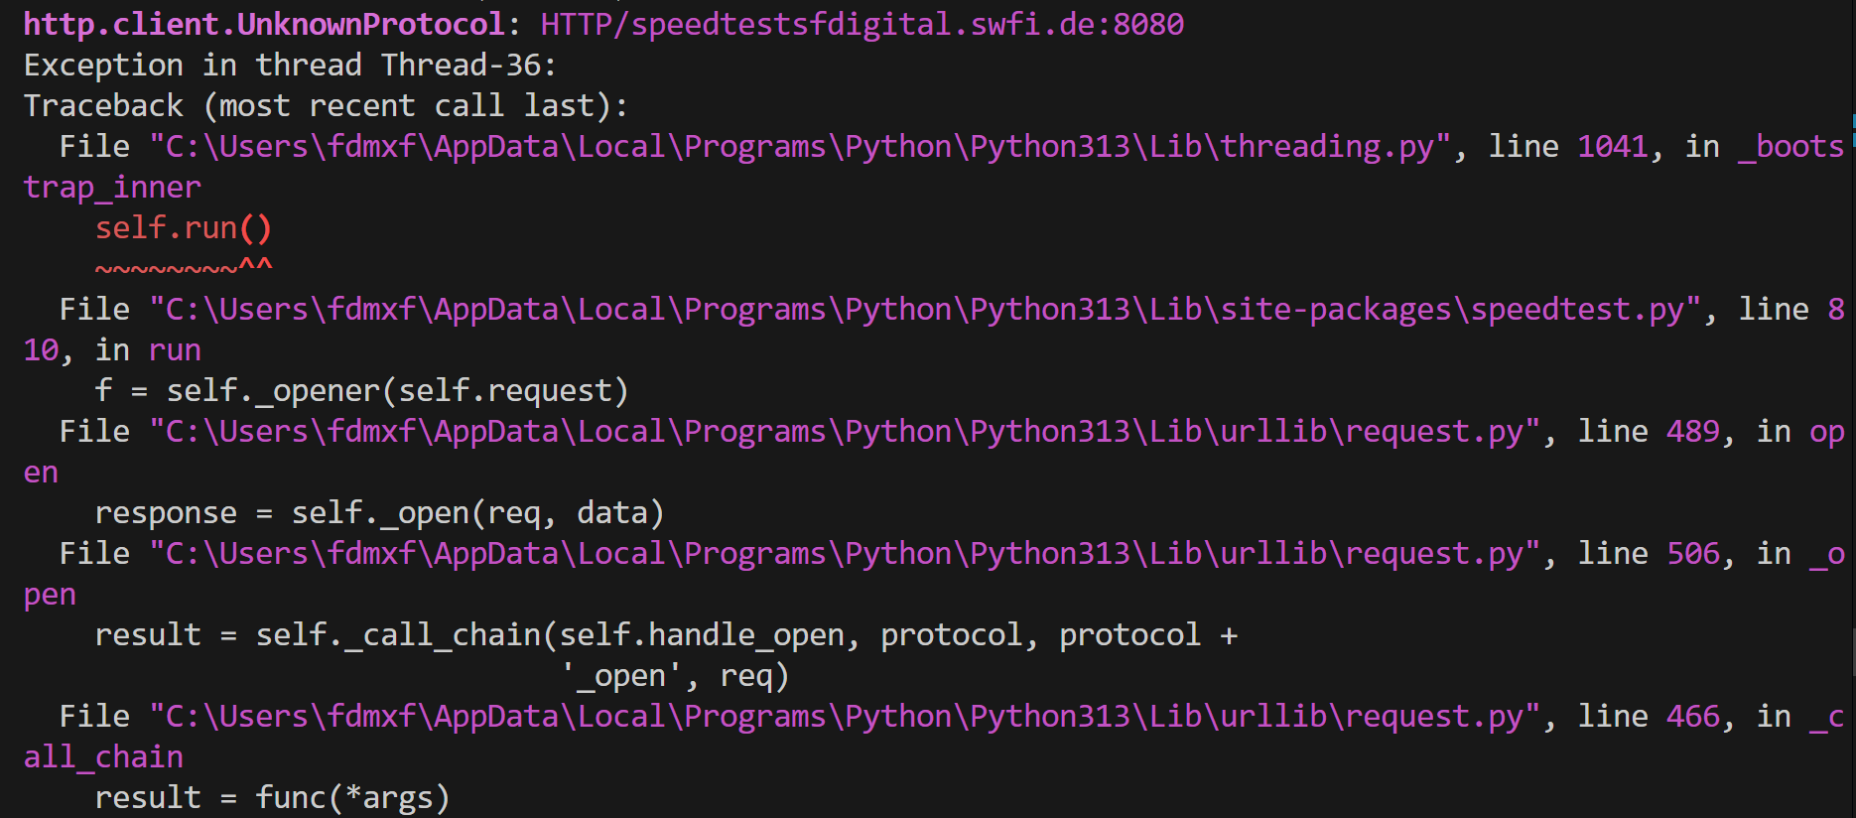
اجرای برنامه و دیباگ کردن
هیچ هوش مصنوعی نمیتواند 100 درصد کد بدون ارور بسازد. علت این مشکل این است که کاربرها با سیستم عامل ها و نرم افزار های متفاوت جهت اجرای برنامه ها استفاده میکنند. ممکن است روی یک سیستم پیشنیاز های یک برنامه وجود نداشته باشد یا سخت افزار آن سیستم برای اجرای آن برنامه مناسب نباشد.

Slide 7
اجرای برنامه و دیباگ کردن
جهت دیباگ کردن برنامه میتوانید مجددا از هوش مصنوعی استفاده کنید. ارور خود را کپی کنید و مجددا به هوش مصنوعی بدهید تا آن را برطرف کند.

Slide 8
تکلیف
با استفاده از وایب کدینگ یک برنامه پایتون بسازید که وضعیت اینترنت فعلی را چک کند و سرعت دانلود و آپلود و اینکه اینترنت ملی است یا بین الملل را به صورت زیبا و نمایش جدولی به زبان انگلیسی چاپ کند

Slide 9
موفق باشید
کانال تلگرام: @att_python
شماره تماس: 09336448037

